Slide 1

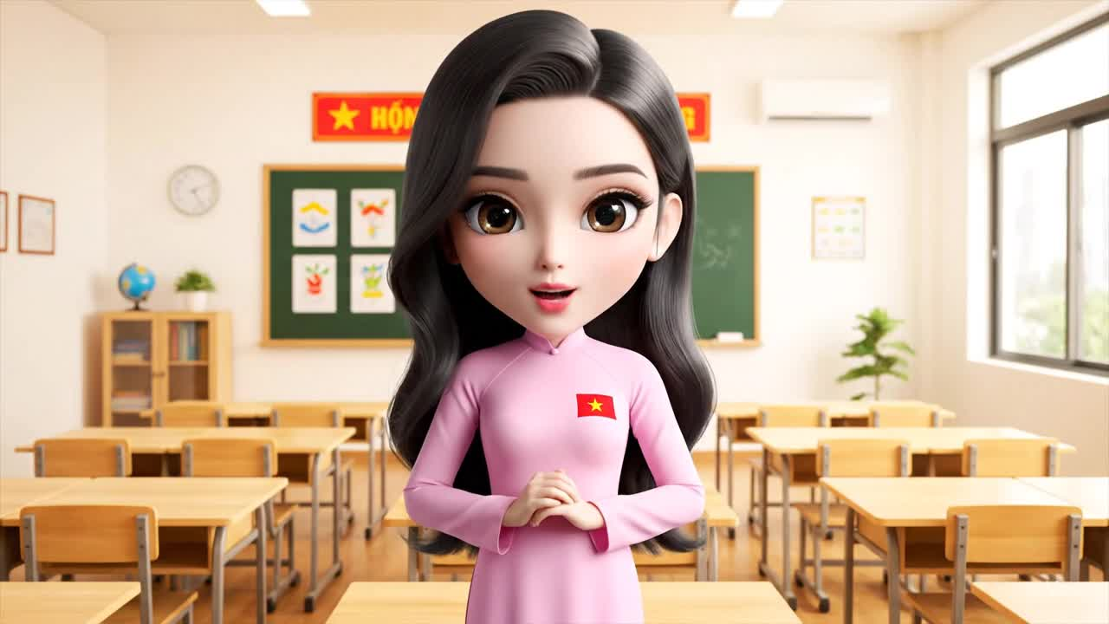

GVCN : HƯƠNG THẢO

Slide 2




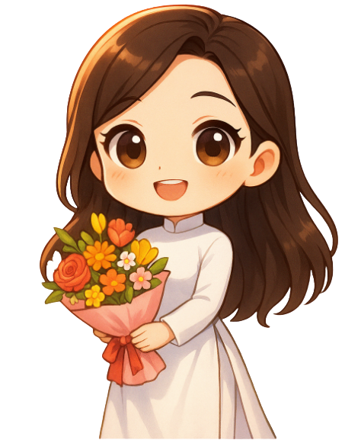
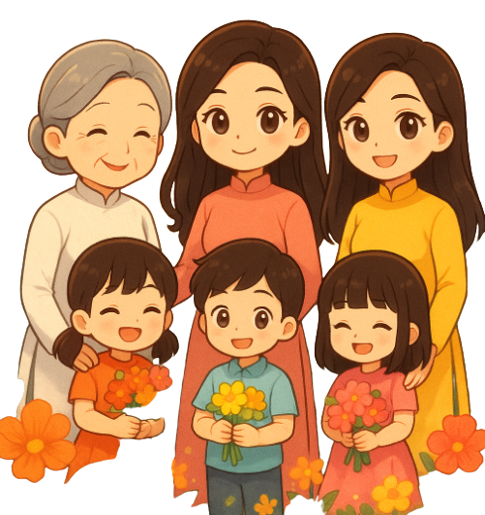



YÊU MẸ
GVCN : HƯƠNG THẢO

Slide 3

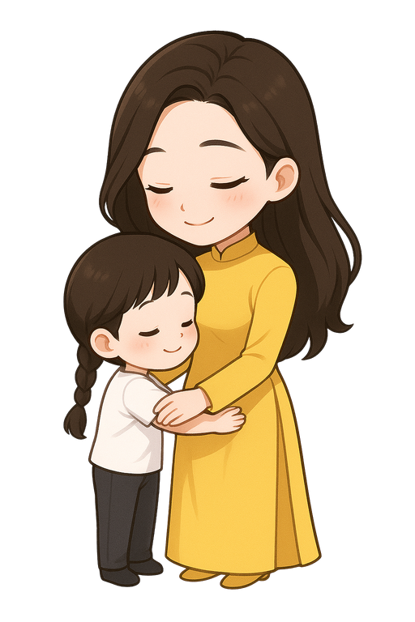
NỘI DUNG
KHỞI ĐỘNG
SƠ KẾT TUẦN
PHƯƠNG HƯỚNG
SINH HOẠT
CHỦ ĐIỂM
THƯ
KHEN

Slide 4
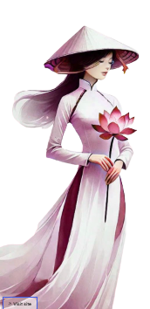


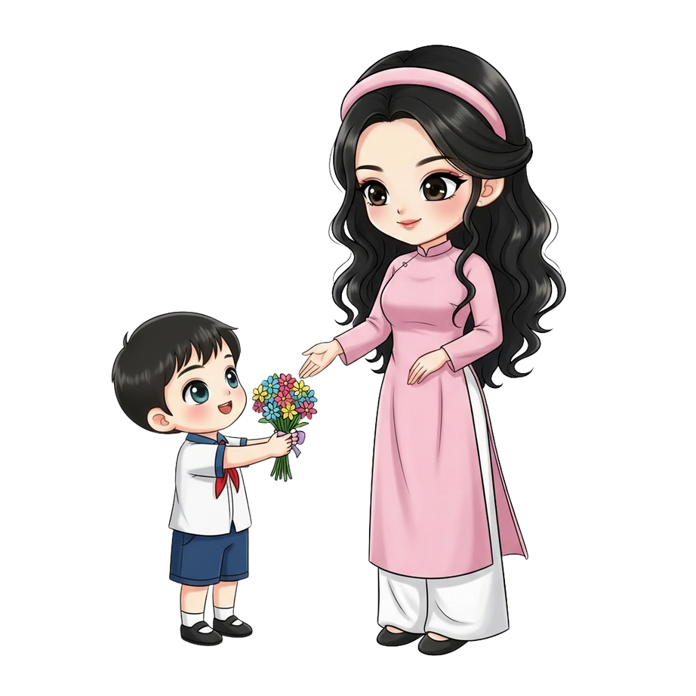
KHỞI ĐỘNG

Slide 5

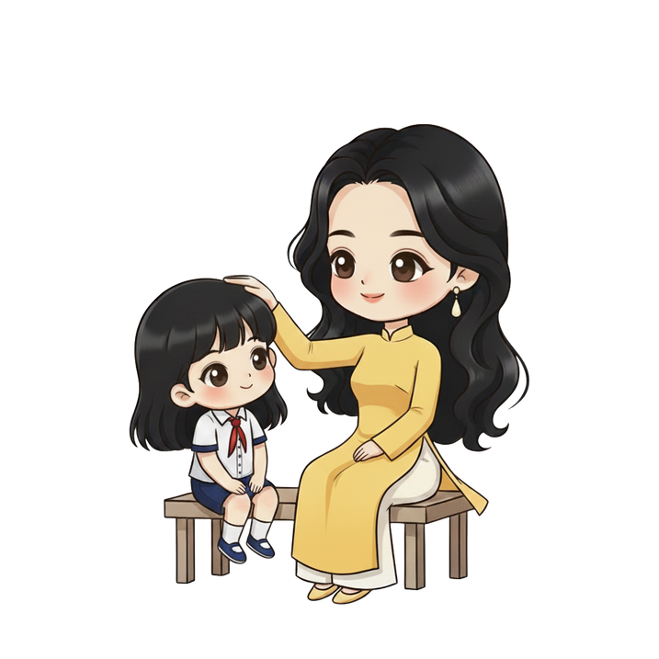
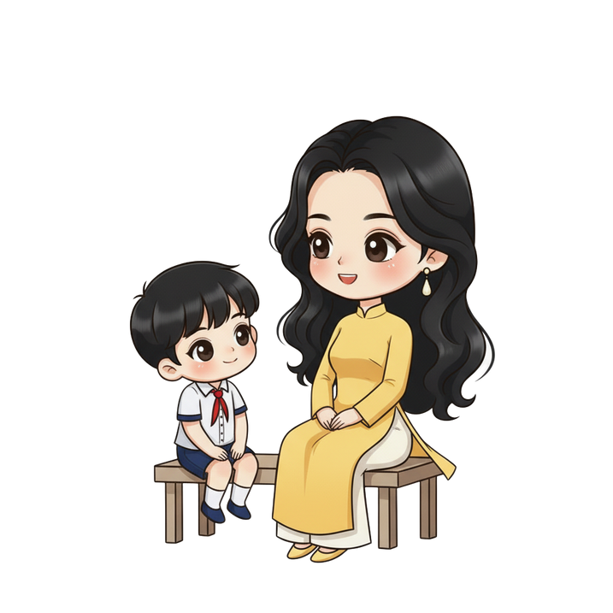
SƠ KẾT
TUẦN

Slide 6
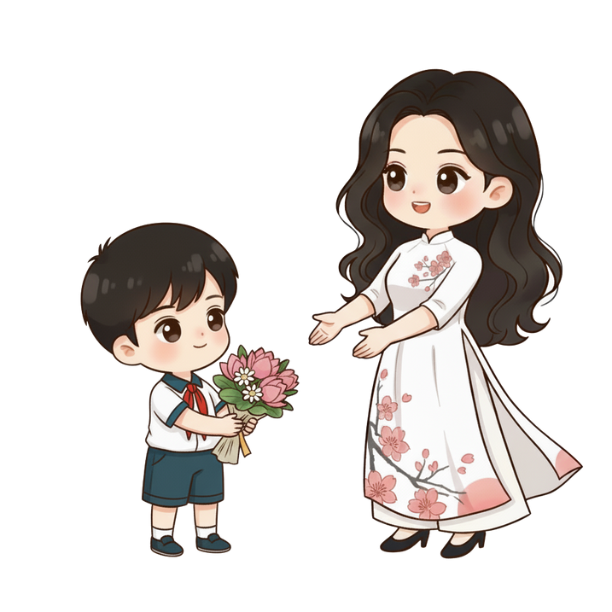
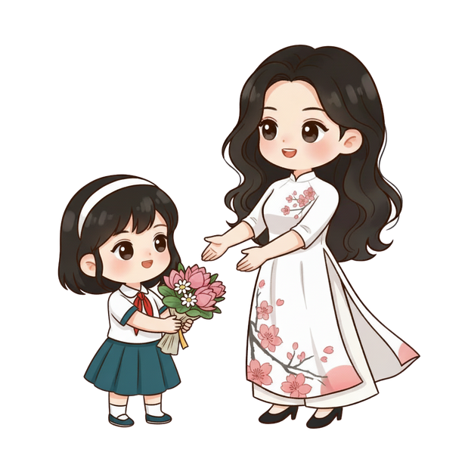
SƠ KẾT TUẦN
TỔ TRƯỞNG NHẬN XÉT
GIÁO VIÊN NHẬN XÉT
-Học tập
-Nề nếp
-Công tác Đội.
-Bình chọn thành viên xuất sắc nhất tổ.
-Họctập:
- Nề nếp:
- Vệ sinh:
BAN CÁN SỰ NHẬN XÉT
-Học tập
-Nề nếp
-Vệ sinh

Slide 7
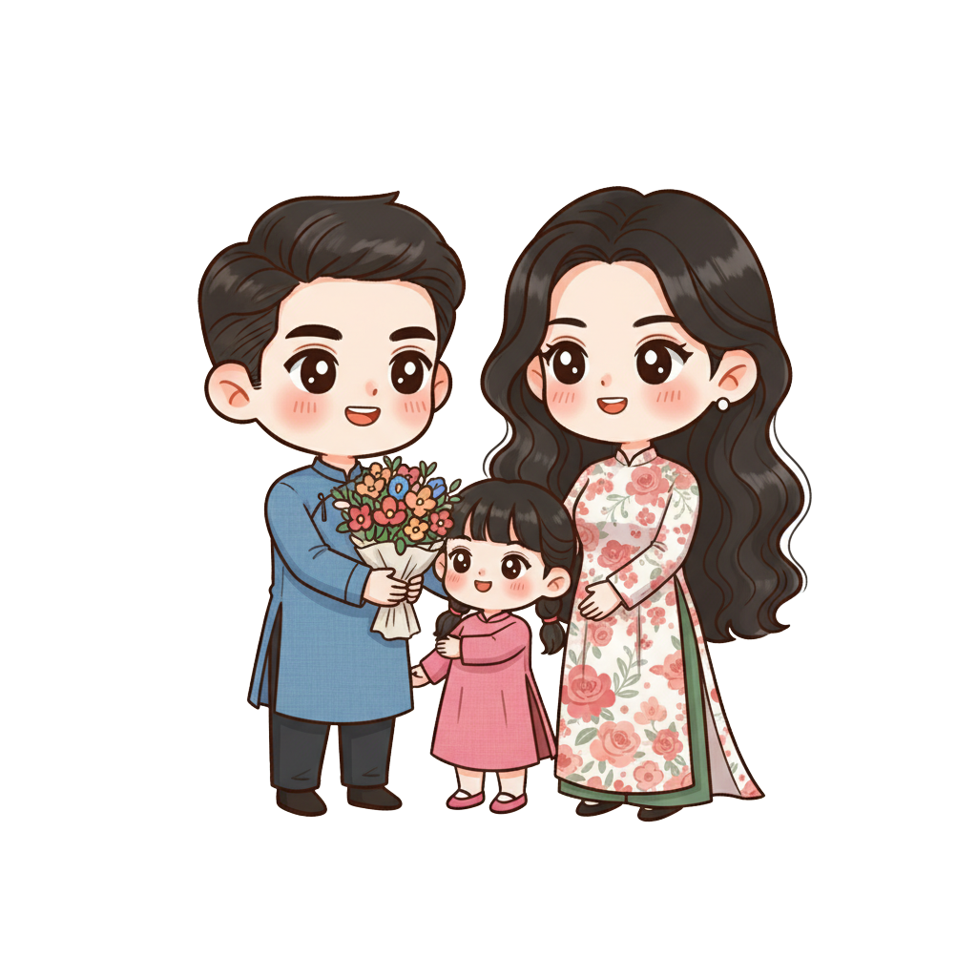
NHẬN XÉT
ƯU ĐIỂM
NHƯỢC ĐIỂM
•Chấp hành đúng nội quy của Nhà trường.
•Phần lớn học sinh có ý thức học tập.
•Trang phục và đầu tóc gọn gàng.
•Vệ sinh lớp sạch sẽ.
•Còn nói chuyện riêng trong lớp.
•Ít giơ tay phát biểu, xây dựng bài.

Slide 8


PHƯƠNG HƯỚNG TUẦN TỚI
Học tập tích cực
chương trình tuần ...
Tiếp tục thực hiện tốt
nội quy lớp học
Thực hiện đúng nội quy
trường, lớp học
Hoàn thành đầy đủ
bài tập

Slide 9



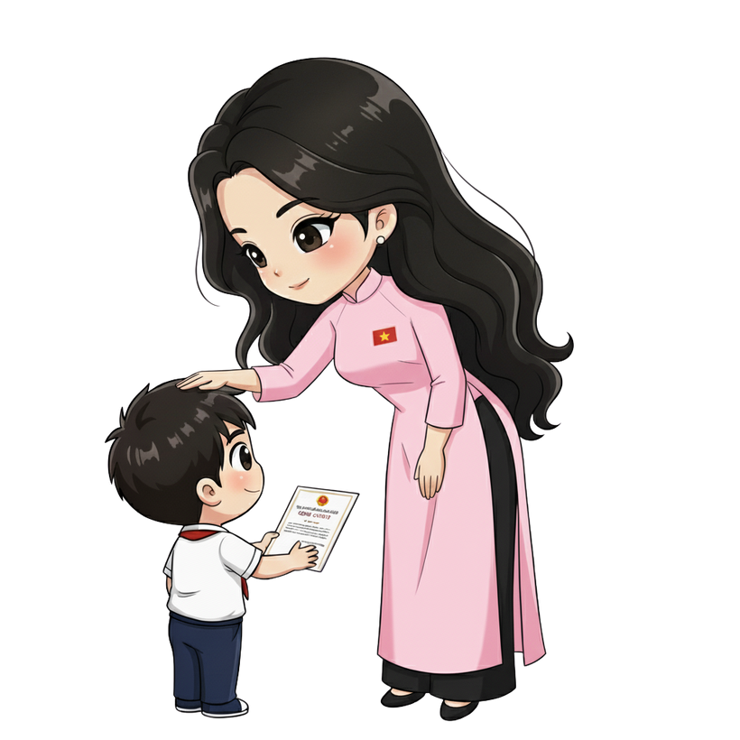
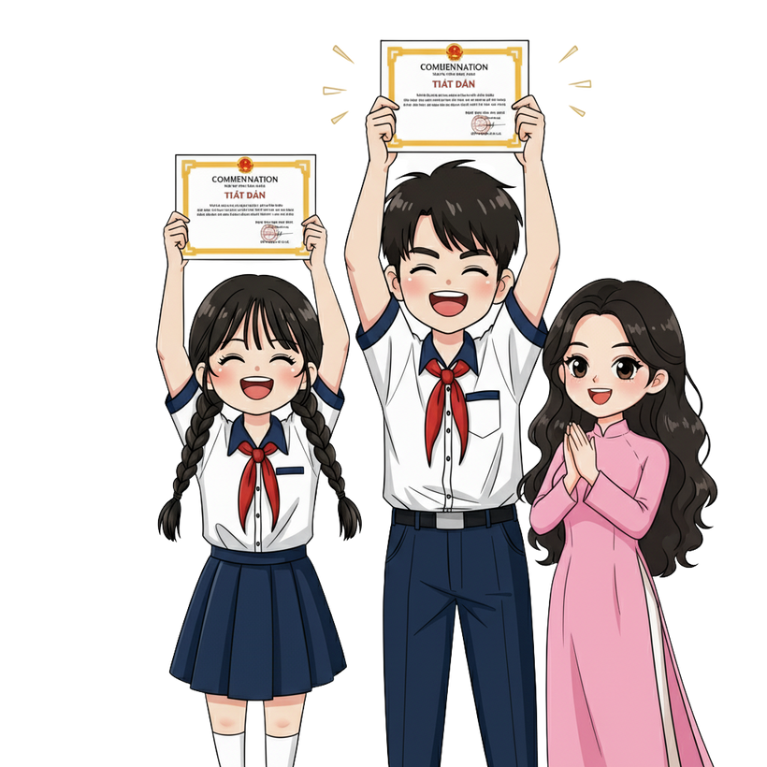
THƯ KHEN
HỌC SINH

Slide 10







THƯ KHEN HỌC SINH
Tập thể lớp 5A xin chúc mừng ...
TỐP BẠN ĐIỂM CAO NHẤT LỚP

Slide 11


THƯ KHEN HỌC SINH
Tập thể lớp 5A xin chúc mừng ...
SAO CHĂM CHỈ

Slide 12
THƯ KHEN HỌC SINH
Tập thể lớp 5A xin chúc mừng ...
SAO TỐC ĐỘ

Slide 13
THƯ KHEN HỌC SINH
Tập thể lớp 5A xin chúc mừng ...
SAO TIẾN BỘ

Slide 14
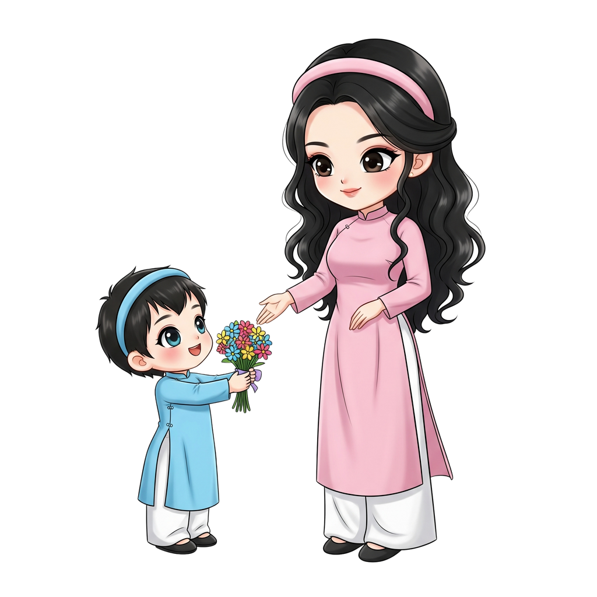
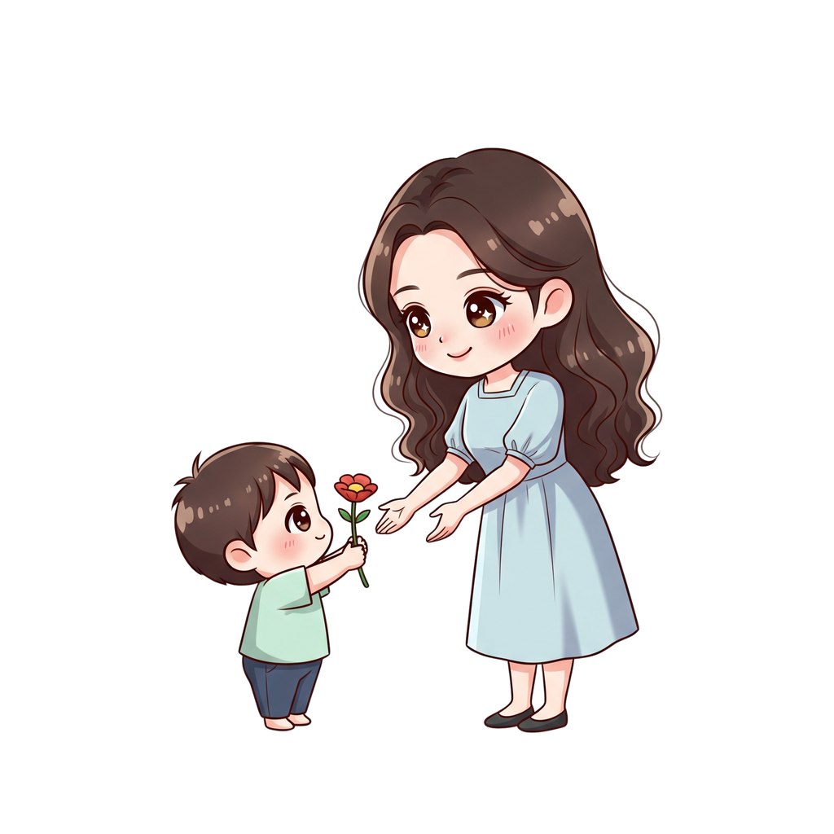
CHỦ ĐIỂM:
YÊU MẸ
GVCN : Hương Thảo

Slide 15

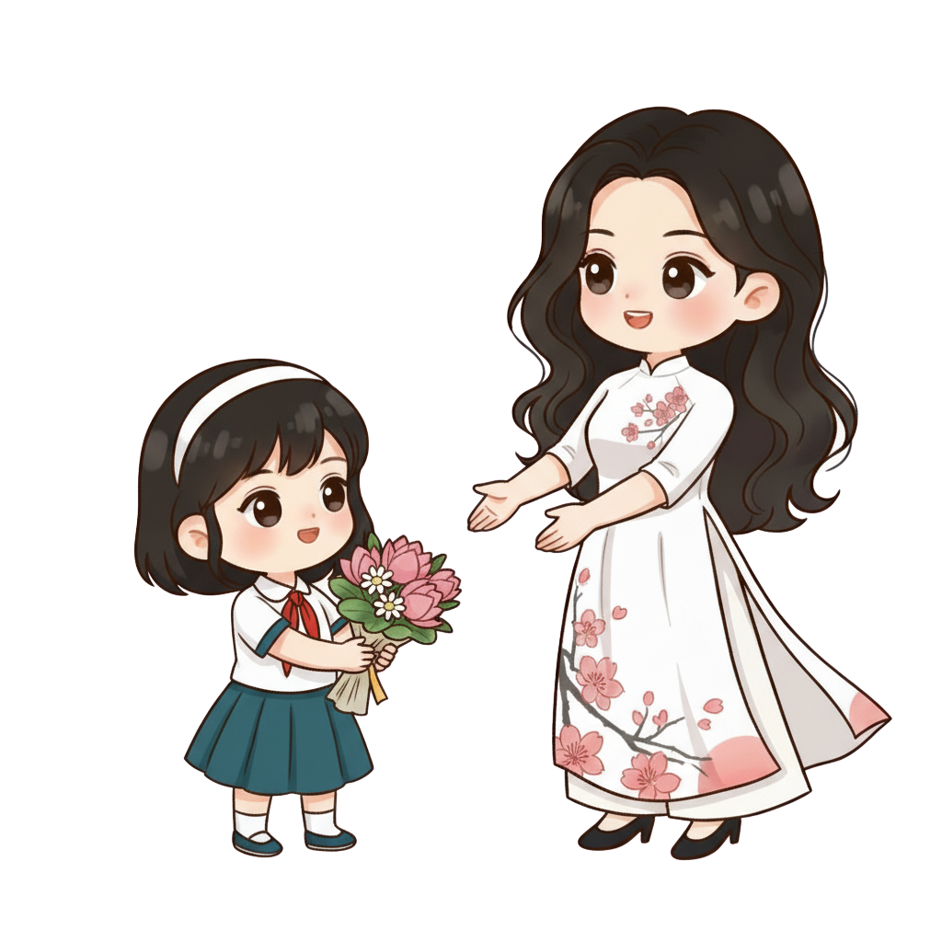
Con gửi tặng mẹ...
Mẹ ơi con muốn nói với mẹ là ...
.............................................................................................................................................................................................................................................................................................................................................................................................................................................................................................................................................................................................................................................................................................................................................................................................................................................................................................................................................................................................................................................................................................................................................................................
Mẹ ơi con là...

Slide 16
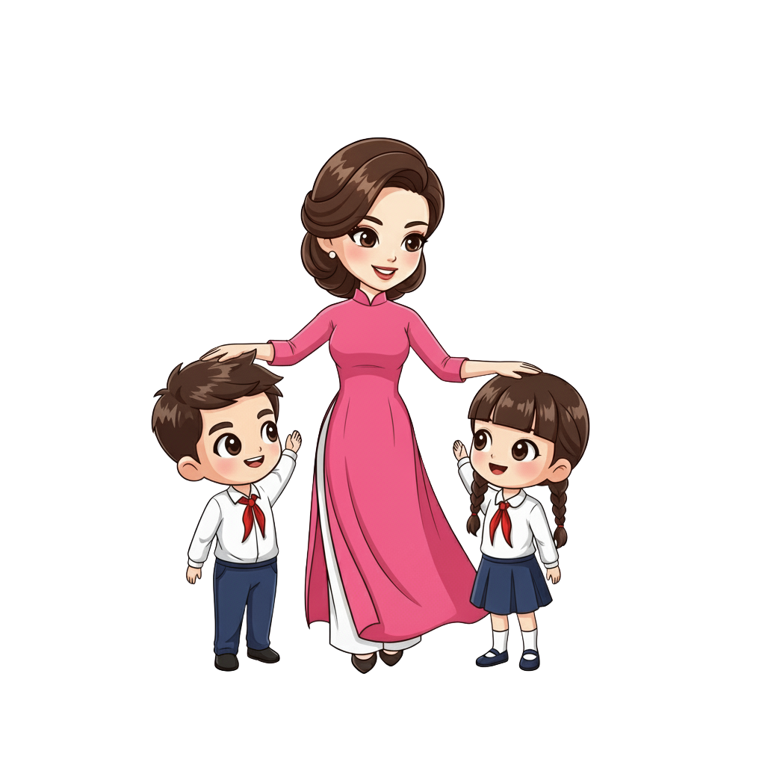

Thank You

